Slide 1
Attention-based Convolutional Neural Networks
王蓓
2016100860

Slide 2
实验介绍
实验内容：利用基于注意力机制的卷积神经网络对用户的体检指标序列建模，预测用户下一年体检的收缩压，同时比较了几种不同的注意力机制所得到的预测结果。
数据集描述
基于规则形成
用户体检序列
属性数目：1091
含有用户基本信息，体检小项结果等
体检数据条数：1361191
缺失情况严重，有超过900多个属性的缺失比例在0.8以上
指标特征（25）
Context特征（4）
训练集（9011）
测试集（1803）
筛选属性
筛选用户

Slide 3
实验介绍（cont.）
实验环境
软硬件配置
Ubuntu 4.8.2
GTX 1080 8G
Python3
深度学习工具
CUDA Version 8.0.61
Tensorflow 1.4.1(GPU版)
Keras 2.0.6

Slide 4
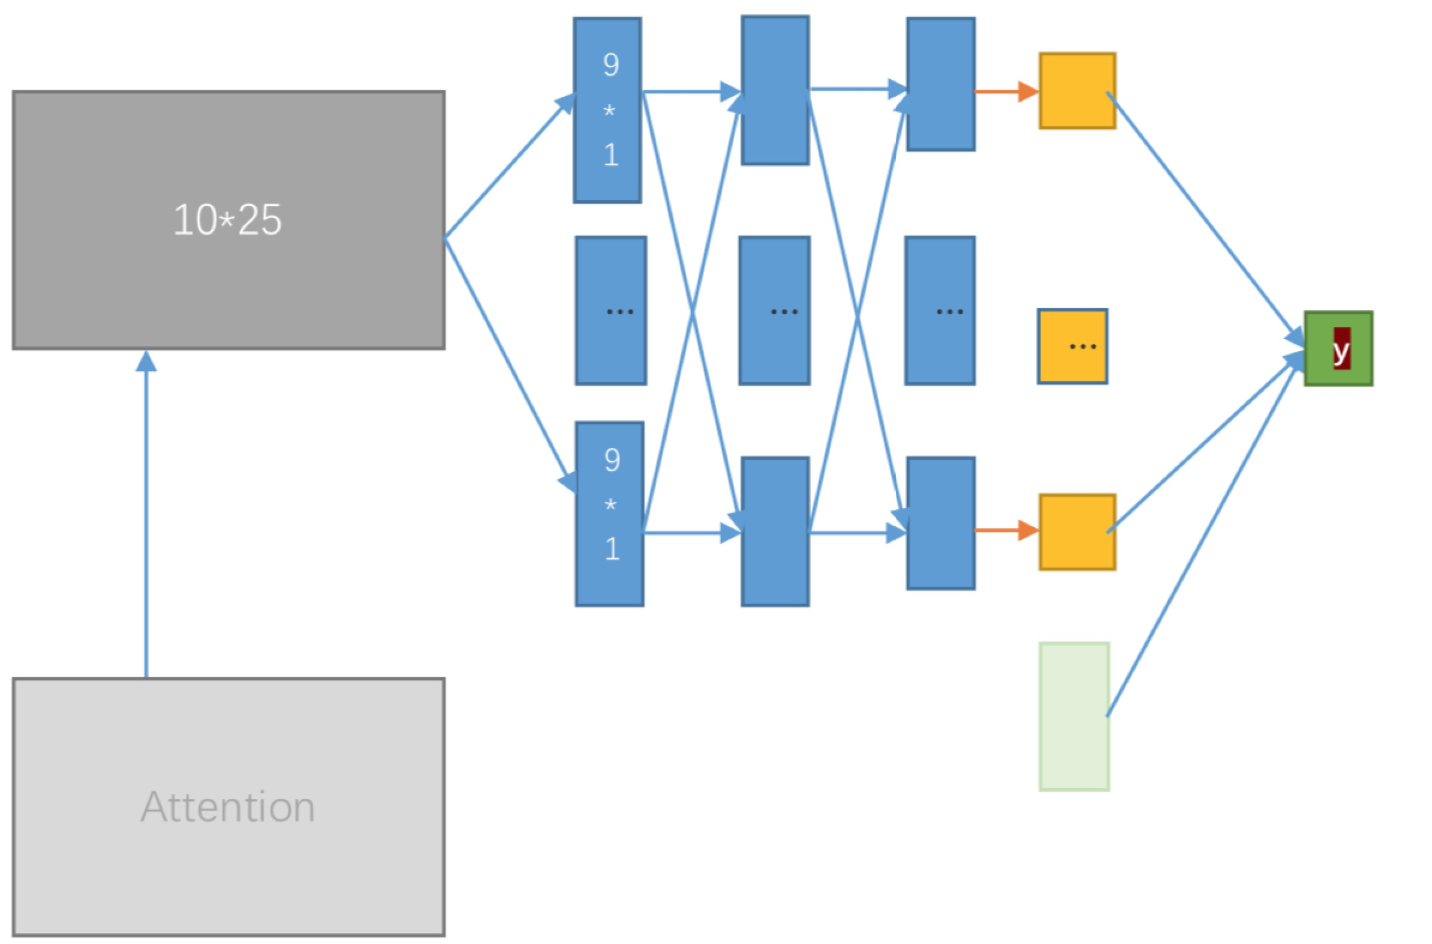
实验模型

Slide 5
实验模型（cont.）
a₁
……
a_{n-1}
a_{n}
以年份为整体赋予注意力(Cnn+attention of years)
softmax
以体检指标为整体赋予注意力(Cnn+attention of indices)
a₁
……
a_{n-1}
a_{n}
同时考虑年份、体检指标赋予注意力
Cnn+ summing attention of indices and years
Cnn+ hierarchical attention of indices and years
Dense(1 relu)
Dense(64 relu)
……

Slide 6
实验配置
batch_size = 128
每轮迭代随机 shuffle 训练数据顺序,一共有100个 epoch
优化方法:adam
除了attention层后面的激活函数为 softmax，其它地方的激活函数均为 ReLu。

Slide 7
实验结果
实验项目 | mae
Cnn | 8.9018
Cnn+attention of years | 8.9571
Cnn+attention of indices | 8.9360
Cnn+ hierarchical attention of indices and years | 8.8846
Cnn+ summing attention of indices and years | 8.9006

Slide 8
参考资料
课件
TensorFlow 英文官方网站
Keras 英文文档

